Slide 1

Fungsi Konsumsi dan Tabungan
PENERAPAN EKONOMI FUNSI LINEAR 3
(Pertemuan 4)
By : BIDA SARI, SP, MSi

Slide 2
Fungsi Konsumsi dan Tabungan
Dalam ekonomi makro, pendapatan masyarakat suatu negara secara keseluruhan (Y = pendapatan nasional) dialokasikan ke dua kategori penggunaan, yakni dikonsumsikan (C) dan ditabung (S).
Persamaan fungsi pendapatan nasional :
Konsumsi nasional (C) maupun tabungan nasional (S) pada umumnya dilambangkan sebagai fungsi linear dari pendapatan (Y). Keduanya berbanding lurus dengan pendapatan nasional.
Semakin besar pendapatan semakin besar pula konsumsi dan tabungannya
Y = C + S
By : BIDA SARI, SP, MSi

Slide 3

PENGERTIAN KONSUMSI
Konsumsi adalah kegiatan yang bertujuan mengurangi atau menghabiskan nilai guna suatu benda, baik berupa barang maupun jasa, untuk memenuhi kebutuhan dan kepuasan secara langsung.
Konsumsi adalah pengeluaran yang dikeluarkan oleh rumah tangga atau masyarakat untuk memperoleh barang dan jasa pada periode tertentu dengan tujuan untuk memenuhi kebutuhan.
Fungsi Konsumsi : menjelaskan
hubungan antara konsumsi dan
pendapatan nasional.
By : BIDA SARI, SP, MSi

Slide 4
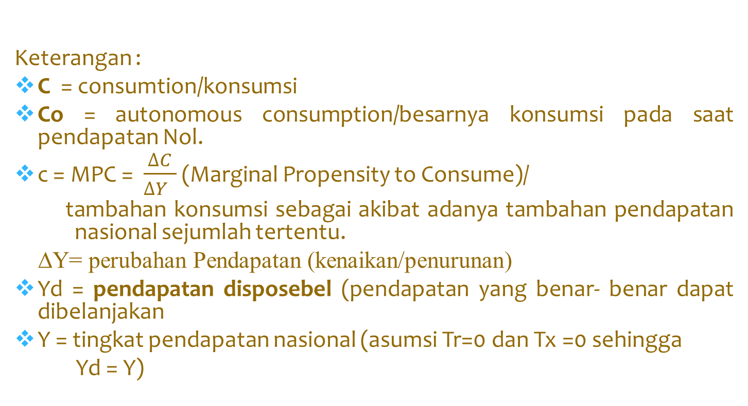
Fungsi Konsumsi
C = a + b.Yd
C = Co + c.Y
Keterangan :
C = consumtion/konsumsi
Co = autonomous consumption/besarnya konsumsi pada saat pendapatan Nol.
c = MPC = $\frac{∆C}{∆Y }$ (Marginal Propensity to Consume)/
tambahan konsumsi sebagai akibat adanya tambahan pendapatan nasional sejumlah tertentu.
∆Y= perubahan Pendapatan (kenaikan/penurunan)
Yd = pendapatan disposebel (pendapatan yang benar- benar dapat dibelanjakan
Y = tingkat pendapatan nasional (asumsi Tr=0 dan Tx =0 sehingga
Yd = Y)
By : BIDA SARI, SP, MSi

Slide 5
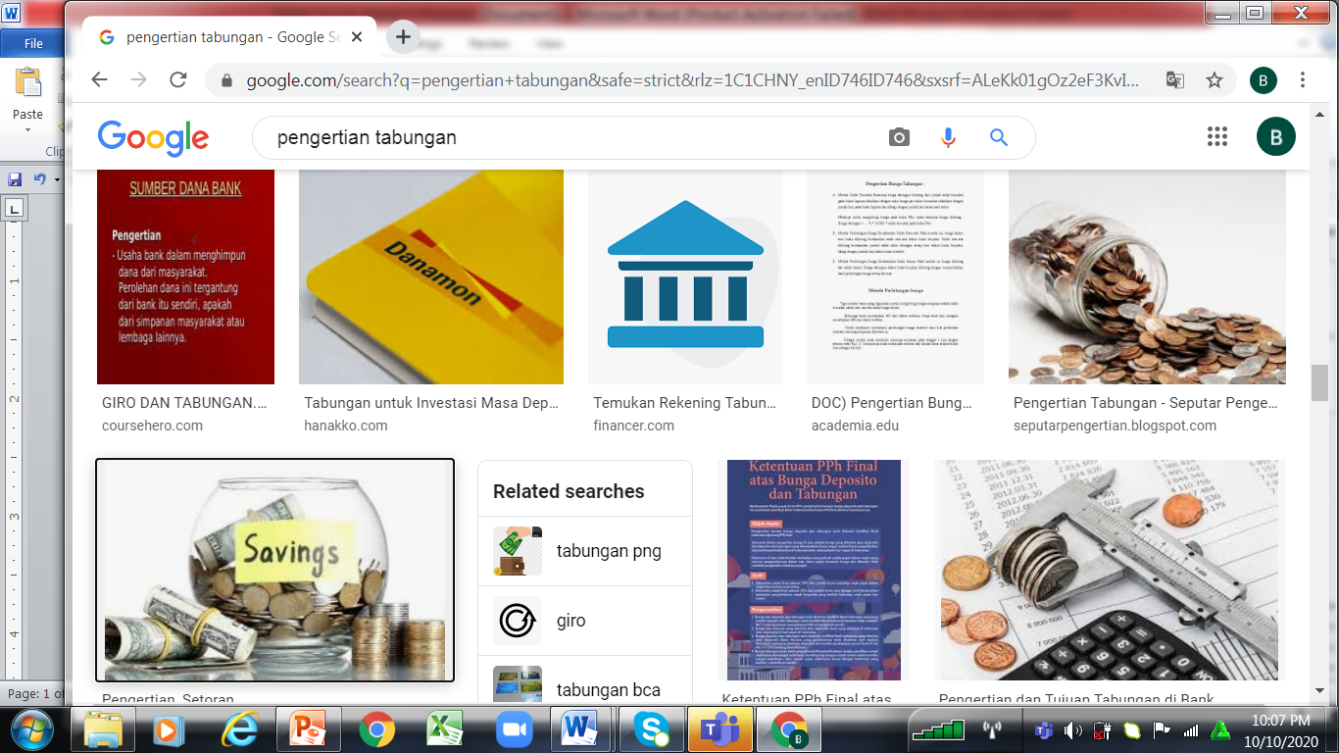
PENGERTIAN TABUNGAN
Tabungan adalah suatu simpanan uang yang berasal dari pendapatan yang tidak digunakan untuk keperluan sehari-hari maupun kepentingan lainnya.
Tabungan adalah bagian dari pendapatan yang tidak dibelanjakan atau tidak digunakan untuk konsumsi (Nopirin, 1996: 51). Sedangkan tabungan nasional adalah pendapatan total dalam perekonomian yang tersisa setelah dipakai.
Fungsi Tabungan : menjelaskan
hubungan antara tabungan dan
pendapatan nasional.
By : BIDA SARI, SP, MSi

Slide 6
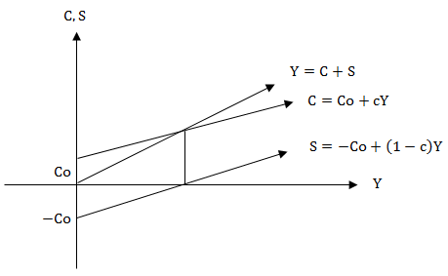
Fungsi Tabungan
Y = C + S → S = Y – C
Jika C= Co + cY, maka
S = Y − (C0 + cY)
S = Y – Co – cY
S = - C0 + (1 − c ) Y
MPC + MPS = 1 → c + s = 1 → s = 1 – c
karena -Co = So dan 1 – c = s , maka :
By : BIDA SARI, SP, MSi

Slide 7
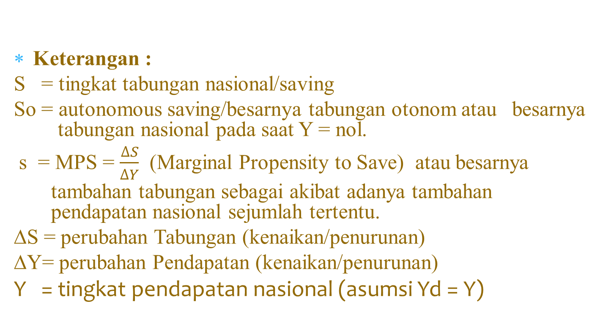
Fungsi Tabungan
S = - Co + (1- c) Y
Keterangan :
S = tingkat tabungan nasional/saving
So = autonomous saving/besarnya tabungan otonom atau besarnya tabungan nasional pada saat Y = nol.
s = MPS = $\frac{∆S}{∆Y}$ (Marginal Propensity to Save) atau besarnya
tambahan tabungan sebagai akibat adanya tambahan pendapatan nasional sejumlah tertentu.
∆S = perubahan Tabungan (kenaikan/penurunan)
∆Y= perubahan Pendapatan (kenaikan/penurunan)
Y = tingkat pendapatan nasional (asumsi Yd = Y)
S = So + s Y
By : BIDA SARI, SP, MSi

Slide 8
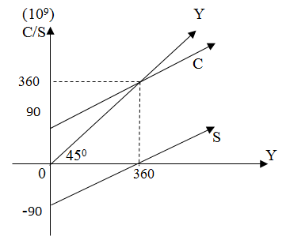
Contoh 1 :
Dimisalkan nilai Co = Rp 90 triliun dan c adalah 0,75, maka persamaan fungsi konsumsi dan tabungan adalah:
i. Fungsi konsumsi :
C = Co + c.Y
→ C = 90 + 0,75Y.
ii. Fungsi tabungan :
S = - C0 + (1 − c ) Y
→ S = -90 + 0,25Y.
By : BIDA SARI, SP, MSi

Slide 9
Contoh 2 :
Rudi Sebelum bekerja (Y) = 0, jumlah konsumsinya (C) =Rp 100.000. Setelah bekerja dan memperoleh penghasilan (Y) = Rp 700.000, konsumsinya (C) sebesar Rp 450.000.
Tentukan Fungsi konsumsi dan tabungannya!
Berapa konsumsi dan tabungan jika pendapatan sebesar
Rp 800.000 ?
Berapa besar tabungan jika konsumsi Rp 400.000 ?
By : BIDA SARI, SP, MSi

Slide 10
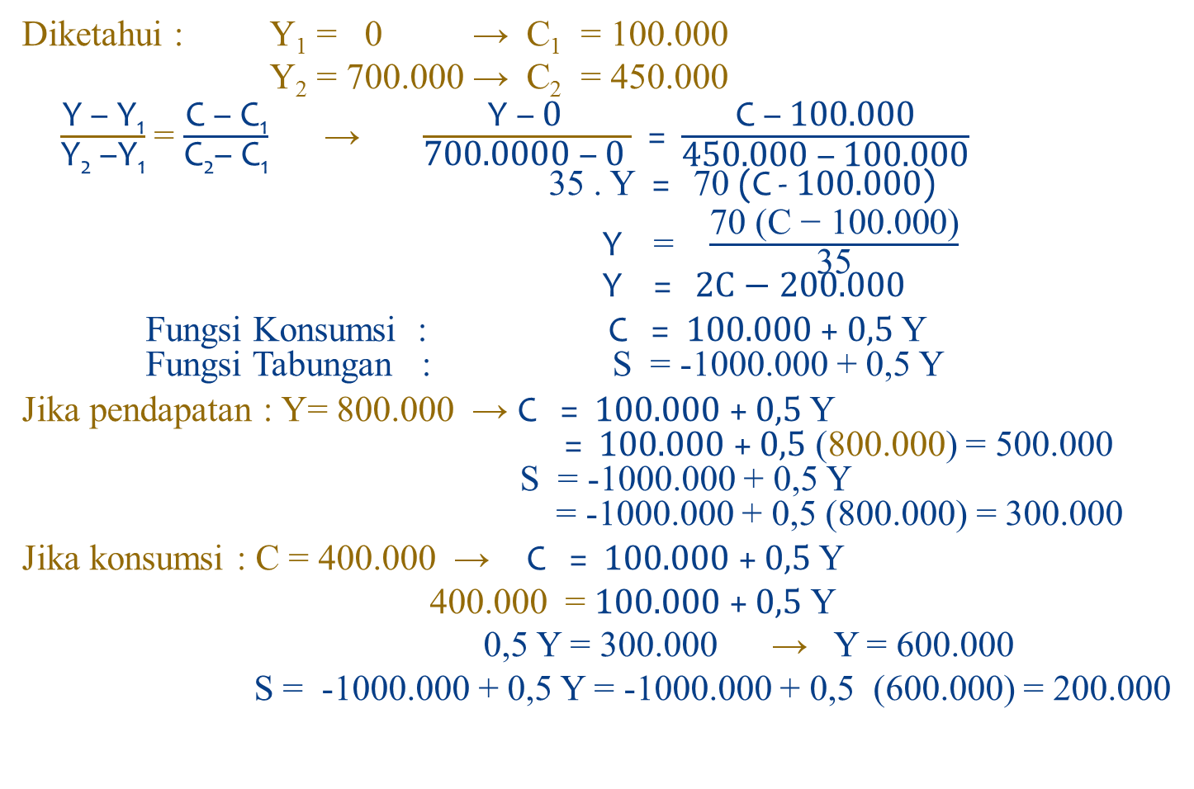
Penyelesaian :
Diketahui : Y₁ = 0 → C₁ = 100.000
Y₂ = 700.000 → C₂ = 450.000
$\frac{\text{Y}\text{ – }\text{Y}\text{1}}{\text{Y}\text{2}\text{ –}\text{Y}\text{1}}$= $\frac{\text{C}\text{ – }\text{C}\text{1}}{\text{C}\text{2}\text{– }\text{C}\text{1}}$ → $\frac{\text{Y}\text{ – }\text{0} }{\text{700.0000}\text{ – }\text{0} }$ = $\frac{\text{C}\text{ – }\text{100.000}}{\text{450.000}\text{ – }\text{100.000}}$
35 . Y = 70 (C - $\text{100.000}$)
Y = $\frac{\text{70 (}\text{C}\text{ − 100.000)}}{\text{35}}$
Y = $\text{2}\text{C}\text{ − 200.000}$
Fungsi Konsumsi : C = $\text{100.000}$ + $\text{0,5}$ Y
Fungsi Tabungan : S = -1000.000 + 0,5 Y
Jika pendapatan : Y= 800.000 → C = $\text{100.000}$ + $\text{0,5}$ Y
= $\text{100.000}$ + $\text{0,5}$ (800.000) = 500.000
S = -1000.000 + 0,5 Y
= -1000.000 + 0,5 (800.000) = 300.000
Jika konsumsi : C = 400.000 → C = $\text{100.000}$ + $\text{0,5}$ Y
400.000 = $\text{100.000}$ + $\text{0,5}$ Y
0,5 Y = 300.000 → Y = 600.000
S = -1000.000 + 0,5 Y = -1000.000 + 0,5 (600.000) = 200.000
By : BIDA SARI, SP, MSi

Slide 11
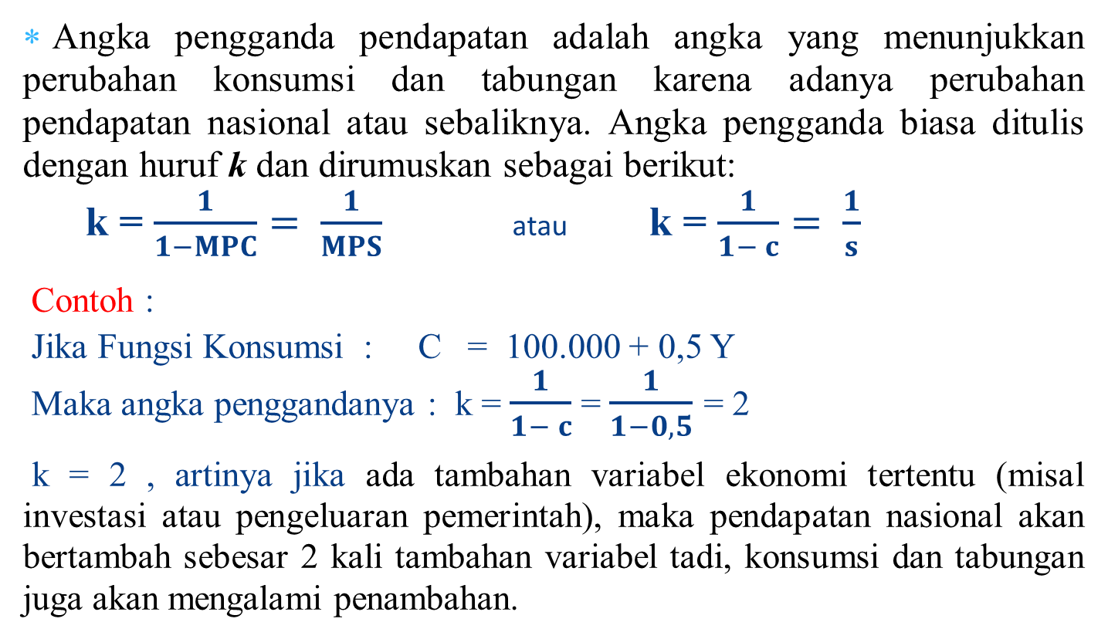
Angka Pengganda Pendapatan (Multiplier)
Angka pengganda pendapatan adalah angka yang menunjukkan perubahan konsumsi dan tabungan karena adanya perubahan pendapatan nasional atau sebaliknya. Angka pengganda biasa ditulis dengan huruf k dan dirumuskan sebagai berikut:
k = $\frac{1}{1−MPC}= \frac{1}{MPS}$ atau k = $\frac{1}{1− c}= \frac{1}{s}$
Contoh :
Jika Fungsi Konsumsi : C = 100.000 + 0,5 Y
Maka angka penggandanya : k = $\frac{1}{1− c}$= $\frac{1}{1−0,5}$ = 2
k = 2 , artinya jika ada tambahan variabel ekonomi tertentu (misal investasi atau pengeluaran pemerintah), maka pendapatan nasional akan bertambah sebesar 2 kali tambahan variabel tadi, konsumsi dan tabungan juga akan mengalami penambahan.
By : BIDA SARI, SP, MSi

Slide 12
Latihan Soal 1 & 2:
Konsumsi masyarakat suatu negara ditunjukkan oleh persamaan C = 30 + 0,8 Y. Bagaimana fungsi tabungannya? Berapa besarnya konsumsi jika tabungan sebesar 20?
Diketahui pendapatan nasional suatu negara sebesar 1000 dan pengeluaran konsumsinya 500. Pada tahun sebelumnya negara tersebut memiliki pendapatan nasional sebesar 850 dan pengeluaran konsumsi sebesar 300. Tentukan fungsi konsumsi dan tabungannya!

Slide 13
Latihan Soal 3 :
Pada saat Joko Mengganggur tidak sepeserpun ia menabung dan konsumsi automousnya Rp 750.000. Ketika ia sudah bekerja dan berpenghasilan Rp 2.500.000,- ia dapat menyisihkan uangnya untuk ditabung sebesar Rp. 500.000,-
Tentukan :
Fungsi Konsumsi dan fungsi tabungan !
Pada pendapatan berapa semuanya habis untuk konsumsi ?
Jika penghasilannya menjadi Rp 5.750.000,-, berapa besar uang untuk konsumsi dan ditabung oleh Joko ?
Berapa angka indeks multiplier yang terjadi ?
By : BIDA SARI, SP, MSi

Slide 14
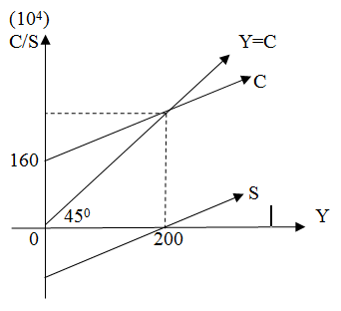
Latihan Soal 4 :
Perhatikan pendapatan, konsumsi dan tabungan seseorang per bulan berdasarkan grafik berikut !
Pertanyaan :
Tentukan fungsi konsumsi dan tabungan orang tersebut !
Pada pendapatan berapa semuanya habis untuk konsumsi ?
Jika tabungan orang tersebut sebesar Rp 40 x 10⁴ maka berapa pendapatan dan konsumsinya ?
By : BIDA SARI, SP, MSi

Slide 15

Thank You
Semoga Bermanfaat
By : BIDA SARI, SP, MSi

